Slide 1
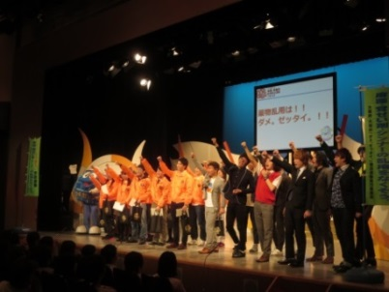
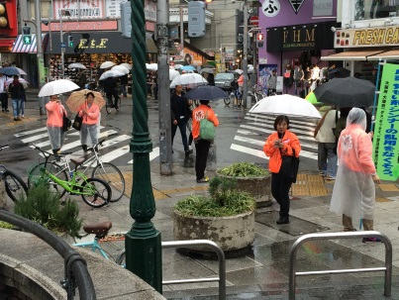
薬物乱用防止対策事業について
●現状と課題
●薬物条例による対応
・流通ルートの潜在化
危険ドラッグを公然と販売する店舗(*1)は、条例(*2)の制定及び立入検査の結果「ゼロ」になったが、インターネット販売や宅配などの潜在化対策が必要となった。
＊1：府内店舗数は、最大73店舗であった。
＊2：大阪府薬物の濫用の防止に関する条例
（H24.11制定）
・新たな薬物の出現等
新たな危険ドラッグ（シバガス）の出現、海外における強力な薬物の流通、危険ドラッグの密輸拡大などの傾向がある。
・若年層の薬物乱用
大麻事犯増大の下、その検挙人員に占める10歳代・20歳代の割合は４割強で、他の規制薬物に比べ若年層の比率が高い。
⇒ 危険ドラッグの取締強化により、
大麻に回帰。
・誤った情報の流布
「大麻は安全」「海外では合法」等、大麻に関する誤った情報がインターネット上で流布され、特に青少年の大麻濫用を助長
する恐れが生じている。
⇒ 有名人等による薬物事犯の摘発
続発。
・密売拠点化対策
薬物の製造目的等での、賃貸物件や旅館等の使用を禁止。（H27.11一部改正）
⇒府警と連携し、
・不動産営業者、旅館営業者の研修会にて協力を依頼（計18回）
・事業者へのステッカー配布（12,000部）
・知事指定薬物の指定
今年度、大阪府薬物指定審査会を4回開催。
新たに１１物質を指定（平成28年12月末）。知事指定薬物は計９５物質に。
《今後の対策》
・インターネット販売サイトへの監視強化や製品の買上調査による監視の継続
・海外からの薬物の流入を防ぐため、国に先駆けて、未規制薬物の迅速な指定を継続
●啓発活動
・ボランティアの薬物乱用防止指導員（保護司や薬剤師等）が小中学校で出前講演
（薬物乱用防止教室）
⇒活動状況について、保護司が、「更生保護の経験をふまえた中学生への「ダメ。ゼッタイ。」運動の展開」を
テーマに、日本公衆衛生学会で講演。
・「平成28年度麻薬・覚醒剤乱用防止運動大阪大会」を開催。＜11月27日＞
⇒青少年に対して大麻を含めた薬物乱用の怖さについて、よしもと若手芸人とともに学んだ。
《今後の対策》
・正しい知識の普及
⇒大麻乱用防止の啓発パンフレットを作成し、配布するなど、同世代に向けて「薬物乱用防止」を発信する学生、
及び教職員の支援に力を注ぐ。
⇒若者が海外旅行に行く時期＜春休み期間など＞に、関西国際空港にて薬物乱用防止を訴える。
＜よしもと漫才劇場にて＞
＜ミナミ：三角公園にて＞

